Slide 1
Kelas Bahasa Arab Ghifari Institute
Menganalisa
Kata ( كَلِمَة )
Oleh :
Jazuli Amri

Slide 2
Pokok pembahasan
2x pertemuan
Kata
6 x pertemuan
Tanda i’rab
4 x pertemuan
Sebab i’rab
4 x pertemuan
Kalimat

Slide 3
Kata ( ( الكلمة
Kata | Makna | waktu | meliputi | Tanda | Contoh
1. Isim | Memiliki makna | Tidak terikat waktu | Kata benda, kata sifat, aktifitas ( tanpa waktu ) Tempat Kata tunjuk Kata umum | Bertanwin, kemasukan huruf alif-lam, keasukan huruf jar ( kata sambung ) من ,إلى , عن, على , في , رب, ب,ك,ل beri’rab jar | مسجدٌ, المكتبُ, في المدينة, كتاب محمدٍ
2. Fiil | Memiliki makna | Terikat waktu | Kata kerja ( peristiwa + waktu ) | Bisa kemasukan huruf ( ,س,سوف , قد ) Bisa kemasukan nun taukid ( ( نْ,نَّ Terdapat nun dan ta’ subyek ( نا, تَ,تُ,تِ,تما,تم ) , dan ta’ ta’nis sukun ( تْ) Kata Perintah | سأذهب , سوف أذهب , قد قام أذهبنْ , أذهبنَّ جلستُ,جلستَ, جلستِ, جلستُمَا, جلستُمْ & جلستْ 4. اجْلِسْ
3. Huruf | Tidak memiliki makna, kecuali di gabung dengan kata lain | Tidak terikat waktu | Kata sambung | Tidak memiliki tanda khusus, tidak bisa dimasuki tanda isim, juga tidak bisa di masuki tanda fi’il. | في, عن

Slide 4
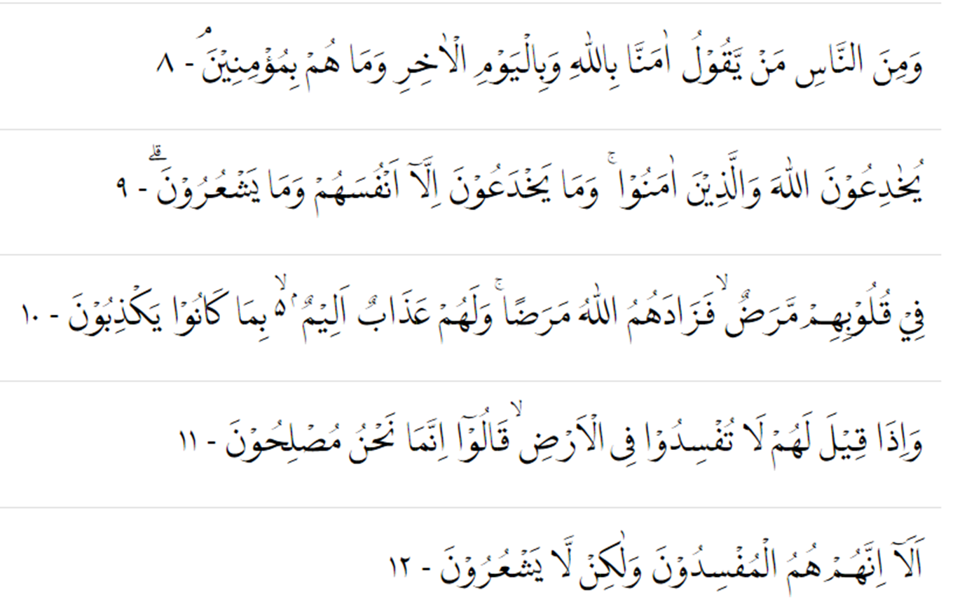
Carilah isim , fiil dan huruf !

Slide 5
Pembagian isim
Mu’rab ( berubah bentuk akhirnya) * | Mabni ( tidak berubah bentuk akhirnya )
1. Isim mufrad | 1. Isim dhomir ( kata ganti )
2. Isim tasniyyah | 2. Isim isyaroh ( kata tunjuk)
3. Isim jamak mudzakar salim | 3. Isim maushul ( kata penghubung )
4. Isim jamak mu’annas salim | 4. Isim istifham ( kata tanya )
5. Isim jamak taksir | 5. Isim syarat
6. Isim ghoiru munshorif
7. Isim manqus
8. Isim maqsur
* Akan di bahas di bab i’rab
3 isim ini sebenarnya bagian dari isim mufrad dan jamak taksir

Slide 6
1. KATA GANTI / الضَّمِيْرُ
Kata ganti | Munfasil )terpisah) |  | Muttashil ( tersambung)* | Mustatir ( tersembunyi)
Dia laki ( 1) | هُوَ | إِيَّا هُ | ...ــهُ | فَعَلَ – يَفْعُلُ (هو)
Dia laki ( 2) | هُمَا | إيَّا هُمَا | ...ــهُمَا | ...
Mereka lk | هُمْ | إيا هُمْ | ...ــهُمْ | ...
Dia pr (1) | هِيَ | إيَّا هَا | ...ــهَا | فَعَلَتْ – تَفْعُلُ (هي)
Dia pr ( 2) | هُمَا | إيَّا هُمَا | ...ــهُمَا | ...
Mereka lk | هُنَّ | إيا هُنَّ | ...ــهُنَّ | ...
Kamu lk (1) | أَنْتَ | إيا كَ | ...ــكَ | تَفْعُلُ- افْعُلْ (أنْتَ)
Kamu lk ( 2) | أَنْتُمَا | إيا كُمَا | ...ــكُمَا | ...
Kalian lk | أَنْتُمْ | إيا كُمْ | ...ــكُمْ | ...
Kamu pr (1) | أَنْتِ | إيا كِ | ...ــكِ | ...
Kamu pr ( 2) | أَنْتُمَا | إيا كُمَا | ...ــكُمَا | ...
Kalian pr | أَنْتُنَّ | إيا كُنَّ | ...ـكُنَّ | ...
Aku | أَنَا | إيايَ | ...ـــيْ | أَفْعُلُ (أنا)
Kami / kita | نَحْنُ | إيا نَا | ...ـــنَا | نَفْعُلُ (نحن)
*akan dibahas kembali di Bab pembagian fiil

Slide 7
Carilah isim dhomir dan jenisnya !
D-MN
D-MS
D-MT
D-MT
D-MT
D-MT
D-MN
D-MT
D-MN
D-MT
D-MT : DHOMIR MUTTASIL ( tersambung )
D-MN : DHOMIR MUNFASIL ( terpisah )
D-MS : DHOMIR MUSTATIR ( tersembunyi )

Slide 8
2. Kata tunjuk ( الإشَارَةُ)
Kata tunjuk | Dekat | Jauh
Satu lk | هَذَا | ذَلِكَ
Dua lk | هَذانِ | ذانِكَ
3 lk / banyak | هؤلاء | أولئك
Satu pr | هَذِهِ | تِلْكَ
Dua pr | هَتَانِ | تَانِكَ
3 pr / banyak | هَؤُلاَءِ | أولئك
Tempat | هُنَا ( disini) | هُنَالِكَ (disana)
Perbedanaan kata mudzakar dan muannas
Muannas ( perempuan ) | Contoh | Mudzakar ( laki – laki ) | Contoh
1. Terdapat ة | جَمِيْلَةٌ | Kebalikan dari ciri wanita | جَمِيْلٌ
2. Nama wanita | زَيْنَبٌ |  | إكْرِمَة
3. Anggota badan yg berpasangan | يَدٌّ |  | رَأسٌ
4. Sifat yang melekat pada wanita | حَامِلٌ |  | كَبِيْرٌ
5. Di tentukan oleh kamus | الأرْضُ |  | المَكْتَبُ

Slide 9
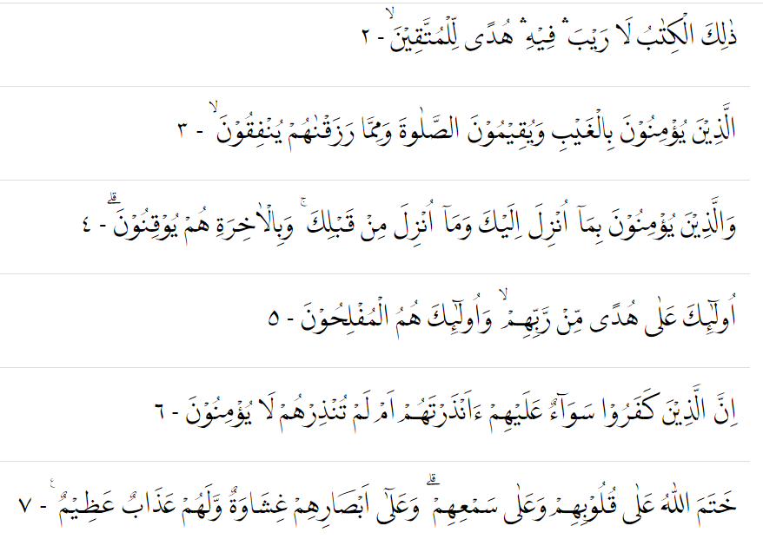

Slide 10
3. Kata penghubung ( المَوْصُوْلُ)
Penggunaan | Mudzakar ( laki – laki ) | Mu’annas ( perempuan )
1. Mufrad ( bermakna satu ) | الَّذِيْ | الَّتِيْ
2. Tasniyyah ( bermakna dua ) | اللَّذَانِ | اللَّتَانِ
3. Jamak ( bermakna banyak ) | الَّذِيْنَ | الّلآتِي / الّلآئِي
Umum berakal | مَنْ
Umum tidak berakal | مَا

Slide 11
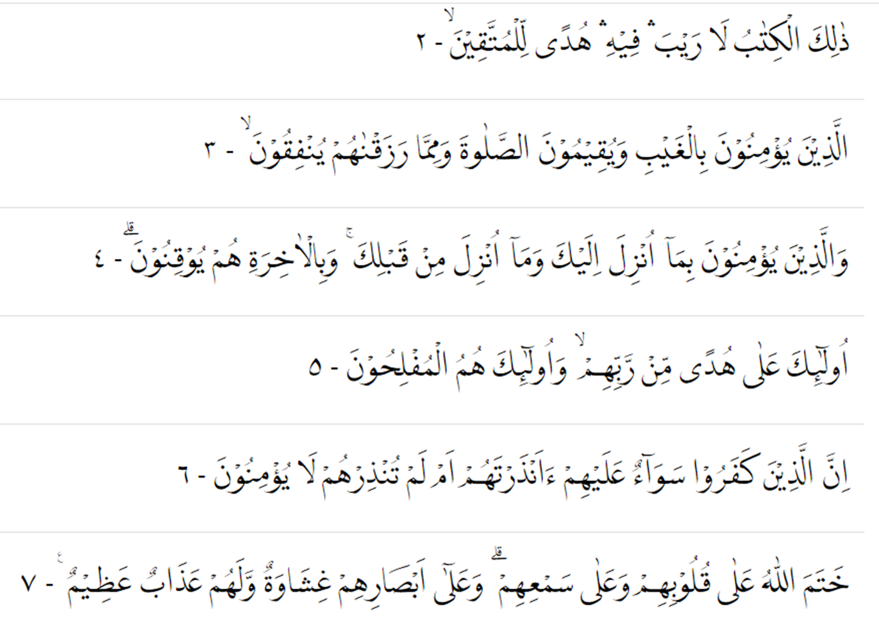
من + ما

Slide 12
4. Kata tanya ( الاسْتِفْهَام)
Kata tanya |  | contoh
Siapa | مَنْ | مَنْ رَّبُكَ ؟ | Siapa tuhanmu ?
Dimana | أيْنَ | مِنْ أَيْنَ أنْتَ؟ | Darimana kamu ?
Kenapa | لِماذَا | لِمَذَا تَبْكِيْ؟ | Kenapa kamu menangis ?
Bagaimana | كَيْفَ | كَيْفَ حَالُكَ؟ | Bagaiamana kabarmu ?
Apa | ما | مَا الذي تُعْطِيْنِي ؟ | Apa yang kamu berikan kepadaku ?
Kapan | مَتَى | مَتَى تَزُوْرُنِي ؟ | Kapan kamu akan mengunjungiku ?
Yang mana | أَيّ | أَيَّ كِتَابٍ تَقْرَأُ ؟ | Kitab mana yang kamu baca ?

Slide 13
4. Kata syarat ( الشرط)
Kata tanya |  | contoh
Siapa saja | مَنْ | من جَدَّ وجَدَ | Siapa yang sungguh – sungguh, maka dia akan mendapatkannya.
Dimana | أيْنَ | أين تَذْهَبْ أذهَبْ | Dimanapun kamu pergi, akupun pergi ( ketempat kamu pergi )
Bagaimanapun | كَيْفَ | كَيْفَ تَقْرَأْ أَقْرَأْ | Bagaiamana (cara) kamu membaca, akupun membaca ( seperti caramu)
Apa saja | ما | مَا تَقْرَأْ أقْرَأْ | Apa saja yang kamu baca, akuoun membacanya
Kapan saja | مَتَى | متى تَذْهَبْ أذهَبْ | Kapan saja kamu pergi, maka akupun pergi
Yang mana saja | أَيّ | أَيَّ كِتَابٍ تَقْرَاْ أَقْرَأْ | Kitab apa saja yang kamu baca, akupun membacanya

Slide 14
2. Kata kerja ( الفِعْلُ )
Kata ganti | Fiil madhi (lampau) | Dhomir muttasil | Fiil mudhori’ ( sekarang – akan) | Dhomir muttasil | Fiil amr ( perintah) | Dhomir muttasil
Dia laki ( 1) | فَعَلَ | - | يَفْعُلُ | -
Dia laki ( 2) | فَعَلَا | ا | يَفْعُلانِ | ا
Mereka lk | فَعَلُوْا | و | يَفْعُلُوْنَ | و
Dia pr (1) | فَعَلَتْ | - | تَفْعُلُ | -
Dia pr ( 2) | فَعَلَتَا | ا | تَفْعُلانِ | ا
Mereka lk | فَعَلْنَ | ن | يَفْعُلنَ | ن
Kamu lk (1) | فَعَلْتَ | تَ | تَفْعُلُ | - | افْعُلْ | -
Kamu lk ( 2) | فَعَلْتُمَا | تما | تَفْعُلانِ | ا | افْعُلَا | ا
Kalian lk | فَعَلْتُمْ | تم | تَفْعُلُوْنَ | و | افْعُلُوْا | و
Kamu pr (1) | فَعَلْتِ | تِ | تَفْعُلِيْنَ | ي | افْعُلِيْ | ي
Kamu pr ( 2) | فَعَلْتُمَا | تما | تَفْعُلانِ | ا | افْعُلَا | ا
Kalian pr | فَعَلْتُنَّ | تن | تَفْعُلْنَ | ن | افْعُلْنَ | ن
Aku | فَعَلْتُ | تُ | أَفْعُلُ | -
Kami / kita | فَعَلْنَا | نا | نَفْعُلُ | -
Ket : fiil madhi mabni fathah, fiil amar mabni jazm. Fiil mudhori’ mu’rab

Slide 16
2. Kata sambung ( الحَرْفُ )
Macam – macam huruf | ketentuan | Bentuk –bentuknya | Rumus + contoh
1. Huruf jar | Hanya masuk kedalam isim, berfungsi menjadikan isim beri’rab jar | من- إلى - عن - على - في - رُبَّ - ب - ك – ل - و- ت | حرف الجر + الاسم من المسجدِ
2. Huruf athof | Mengkaitkan antara satu kata ke kata yang lain, atau satu kaimat ke kalimat yang lain. | و – ف – ثُمَّ – أَوْ – أمْ – بَلْ – لا – حَتَّى – لَكِنْ | كلمة + حرف العطف + كلمة رَأَيْتُ الكِتَابَ و القَلَمَ
3. Huruf nasob | Hanya masuk ke dalam fiil, berfungsi menjadikan fiil setelahnya beri’rab nashob | أنْ – لَنْ – كَيْ – إذَنْ | حرف النصب + فعل مضارع لَن أشْرَبَ الخَمْرَ
4. Huruf jazm | Hanya masuk kepadalam fiil, berfungsi menjadikan fiil setelah beri’rab jazm | لَمْ – لَمَّا – ل( الأمْر) – لا ( النَّاهِيَةُ ) | حرف الجزم + فعل مضارع لم أشْرَبْ الخَمْرَ
5. Huruf nasikh | Hanya masuk kedalam jumlah ismiyyah, menjadikan mubtada’ sebagai isimnya, dan beri’rab nashob, manjadikan khobar beri’rab rafa’ | إِنَّ – أَنَّ – كّأَنَّ – لَكِنَّ – لَيْتَ – - لا - لَعَلَّ | ناشخ + مبتدأ (نصب ) + خبر (رفع) إنَّ زَيْدًا قَائِمٌ
6. Huruf mashdariyyah | Menjadikan fiil atau jumlah ( kalimat ) yang jatuh setelahnya, bisa diperkirakan seperti isim mashdar. | اَنْ – أَنَّ – ما – كَي – لو | حرف مصداري + جملة فعلية / جملة اسمية أُرِيْدُ أنْ أذْهَبَ ( ذِهأبِيْ)
7. Huruf nida | Untuk memanggil seseorang, dan kata yg di panggil ( al munada’) beri’rab nashob. | يَا – أَيَا – هَيَا – أَيْ – أ – وَا | حرف االنداء + عَلَم يا مُحَمَّدُ
8. Huruf jawab | Untuk menjawab pertanyaan | نَعَم – لا – أَجَلْ – بَلَى | هَل / ألم / أليس ـــــــــــ حرف الجواب هَلْ أَنْتَ طالب؟ نعم
9. Huruf istifham | Bisa masuk kedapam isim dan fiil, untuk menanyakan “ apakah “ | هَلْ – أ | حرف الاستفهام + جملة هَلْ أَنْتَ طالب؟

Slide 18
Mari kita latihan menentukan isim, fiil dan huruf !

Slide 19
Lanjut bagian ke 2 .........
Wassalamu’alaikum warahmatullahi wabarokaatuh

